Slide 1
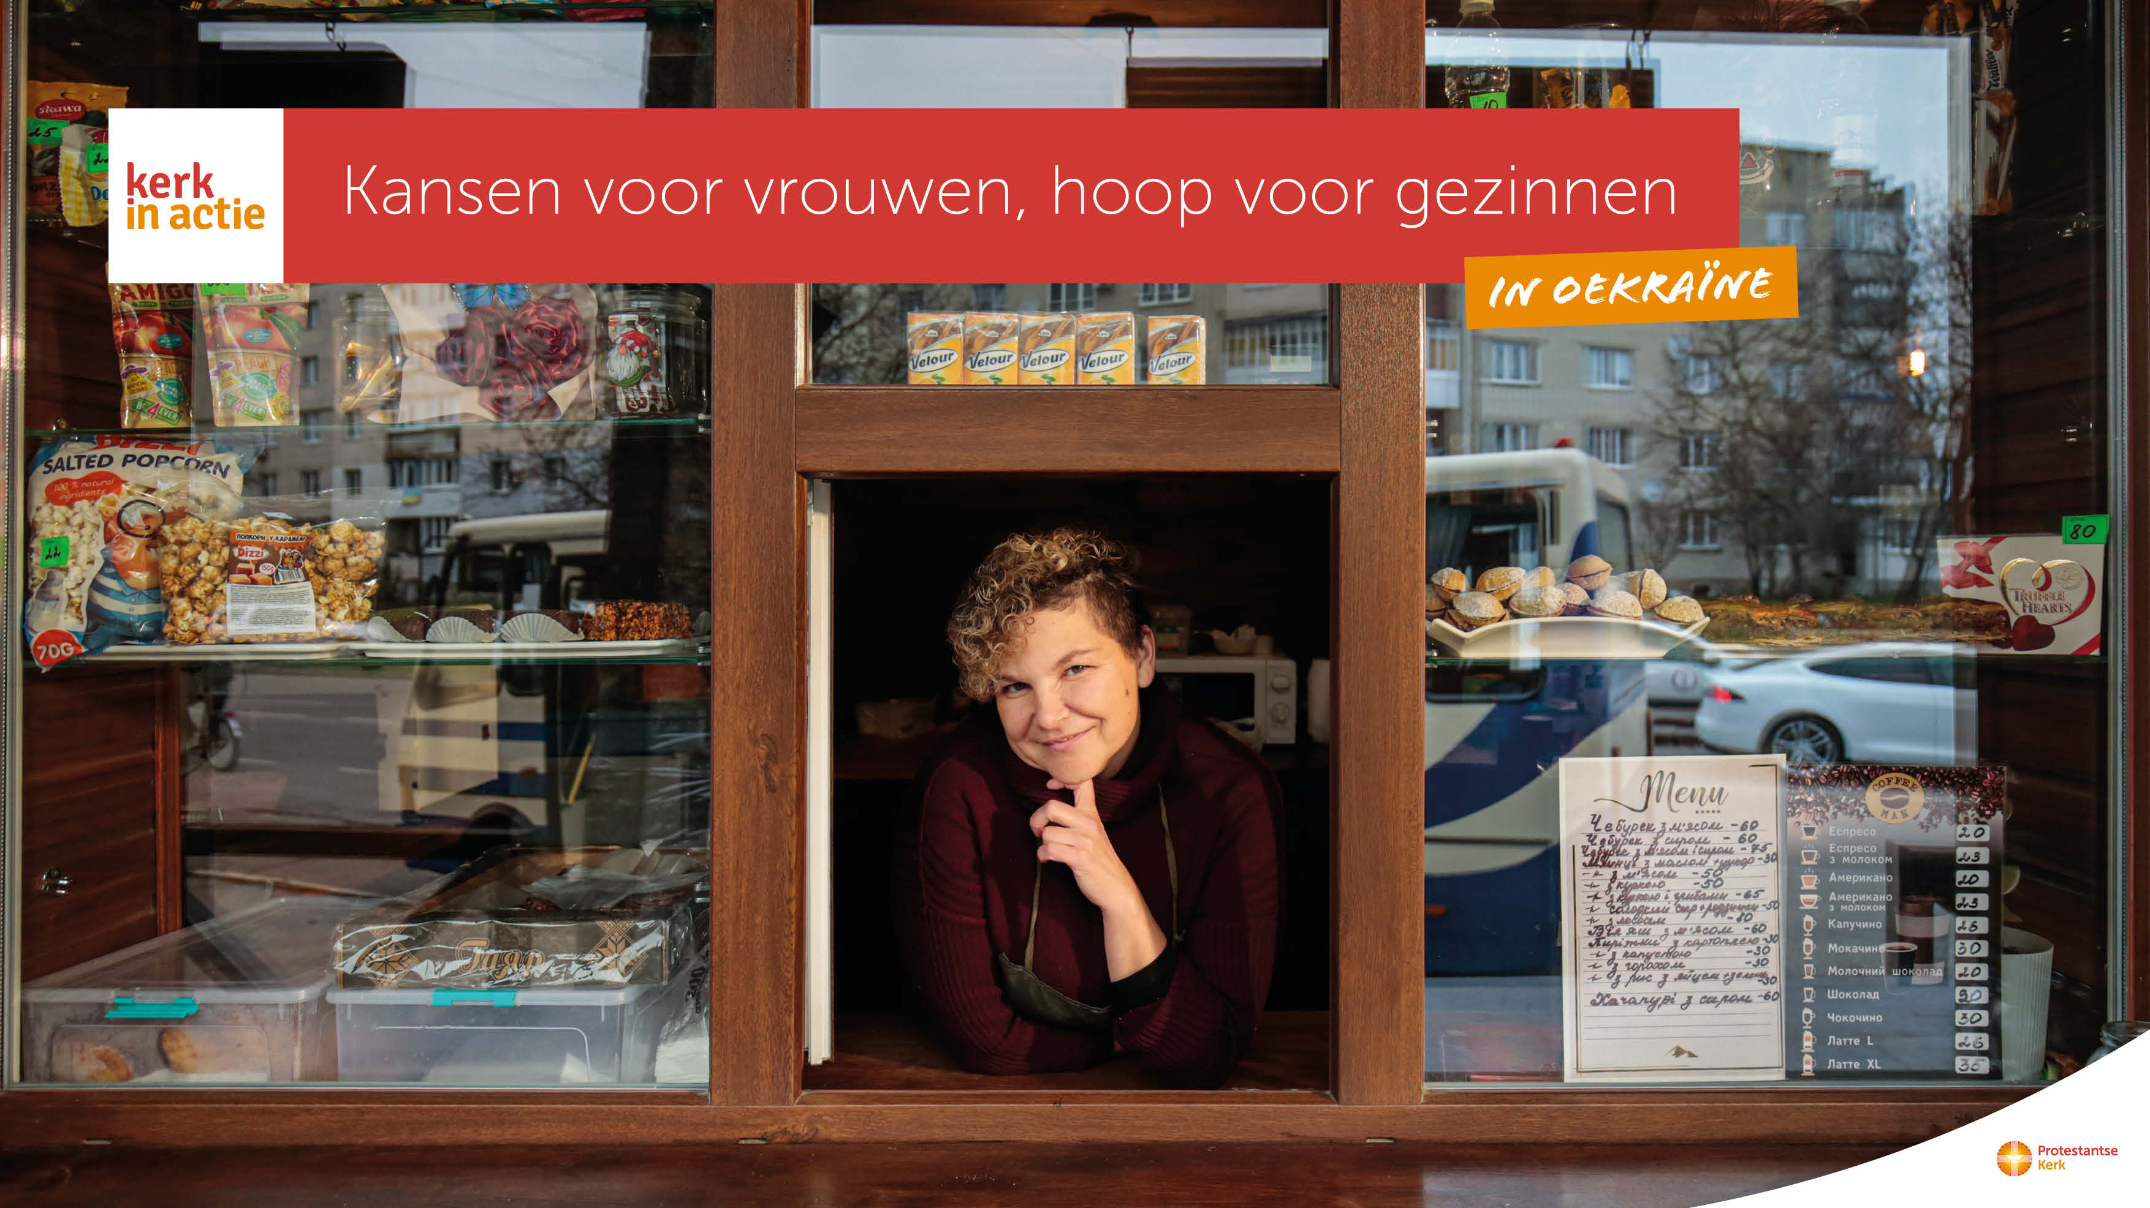

Slide 2
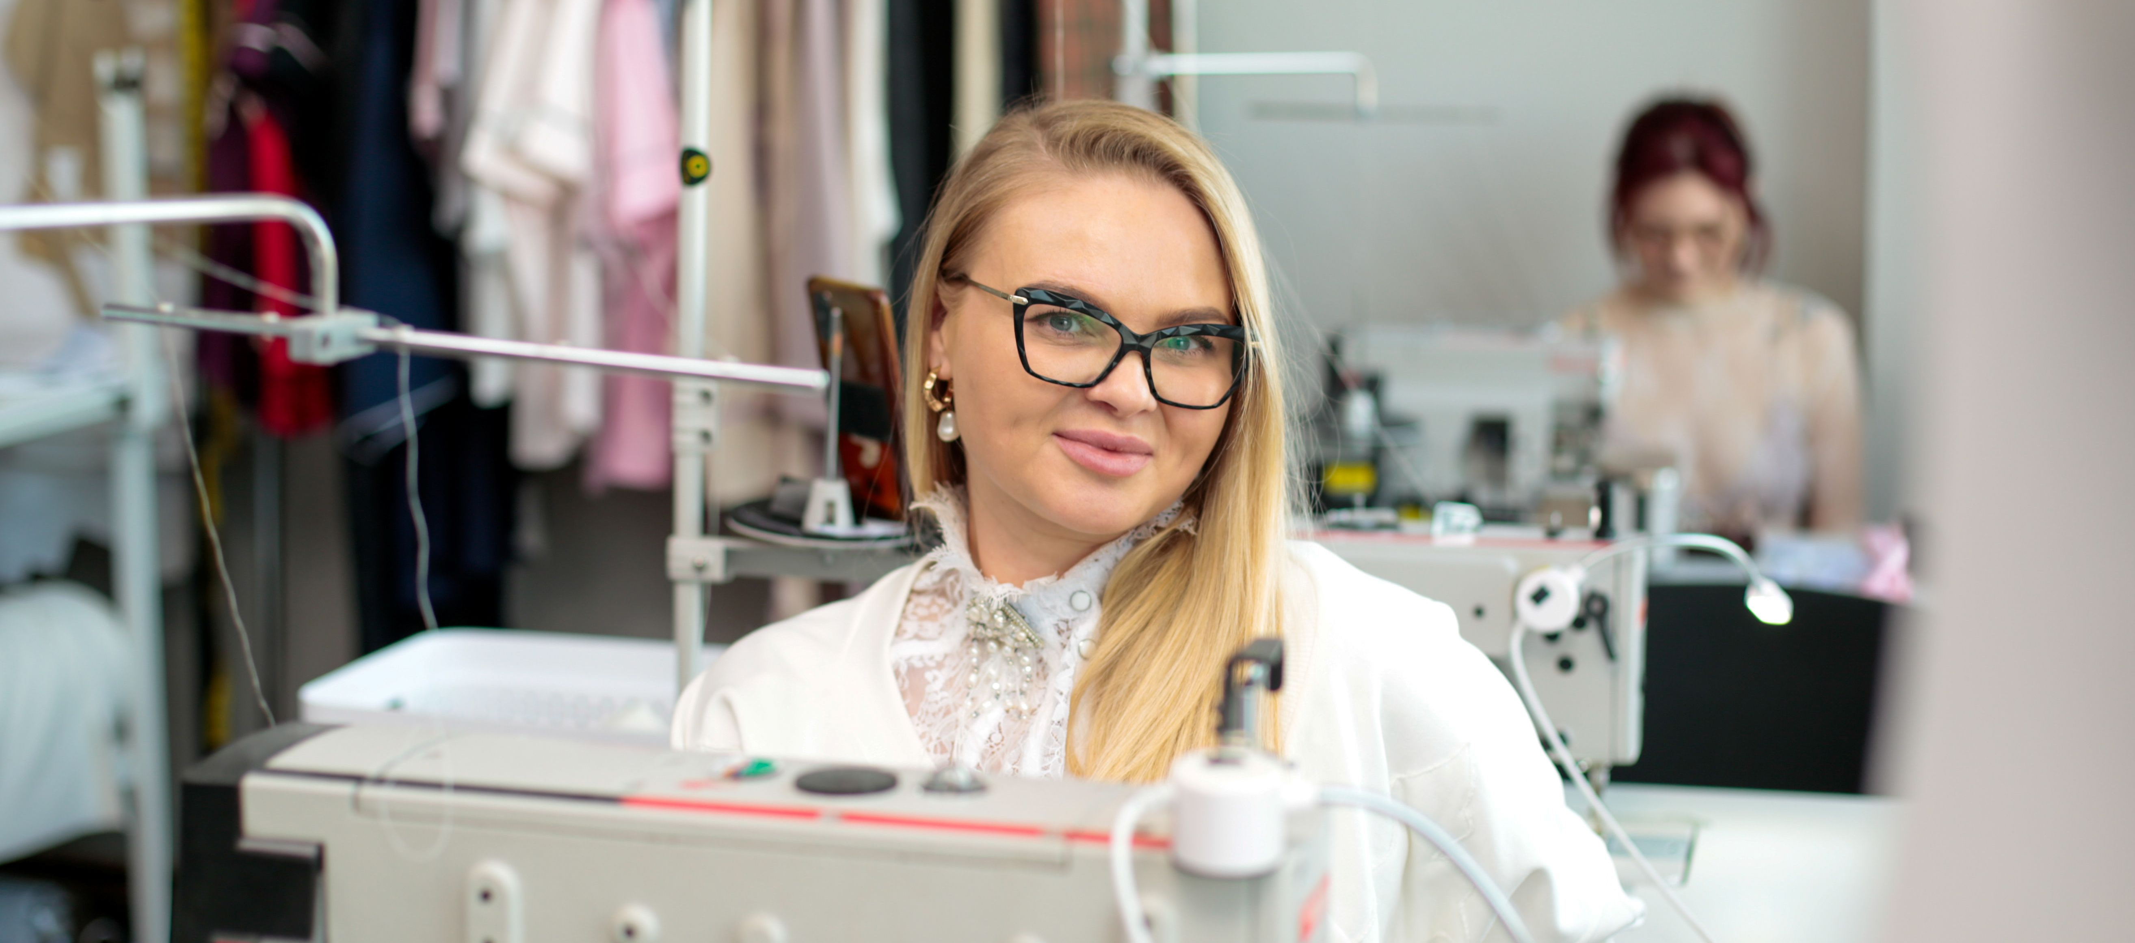
Tekst + afbeelding (L)
In Oekraïne proberen veel vrouwen, ondanks alles wat ze hebben meegemaakt,
op een nieuwe plek hun leven opnieuw op te bouwen. Met steun van Kerk in Actie
krijgen zij die kans, voor zichzelf en voor hun kinderen.

Slide 3
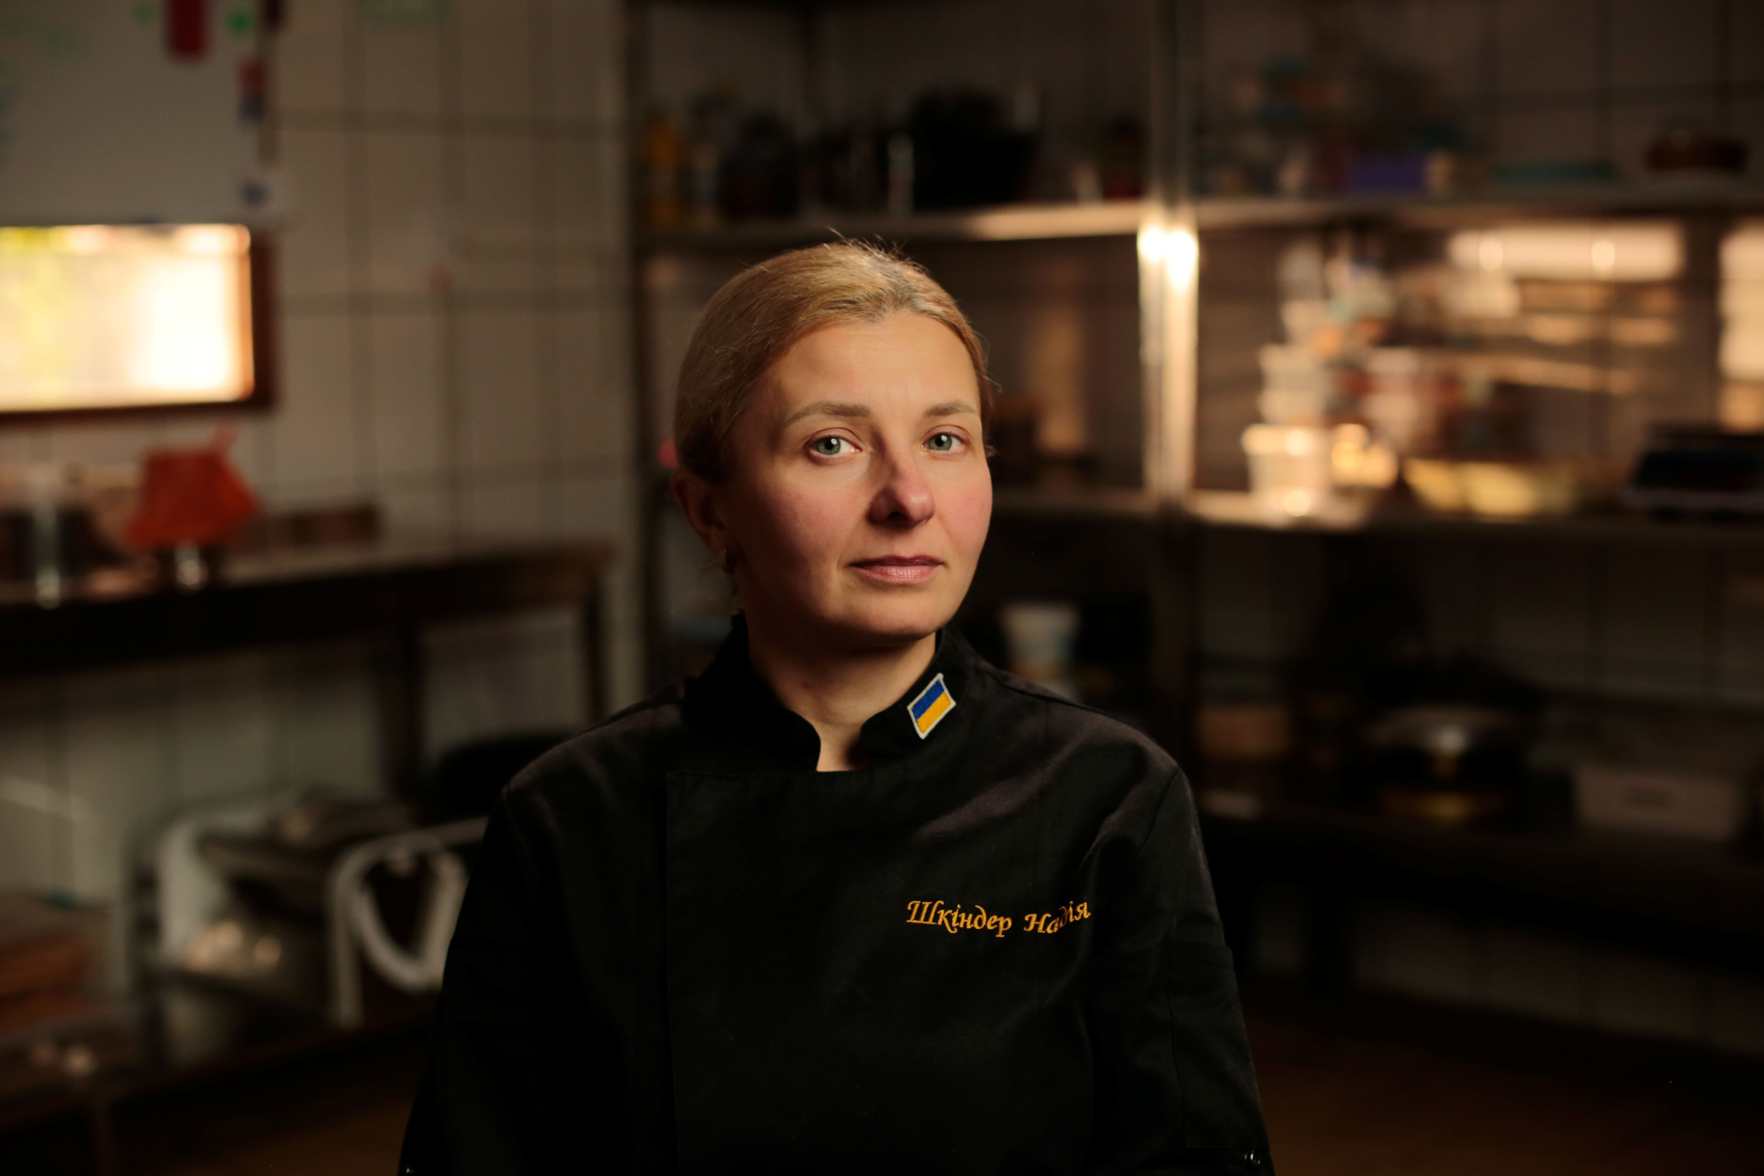
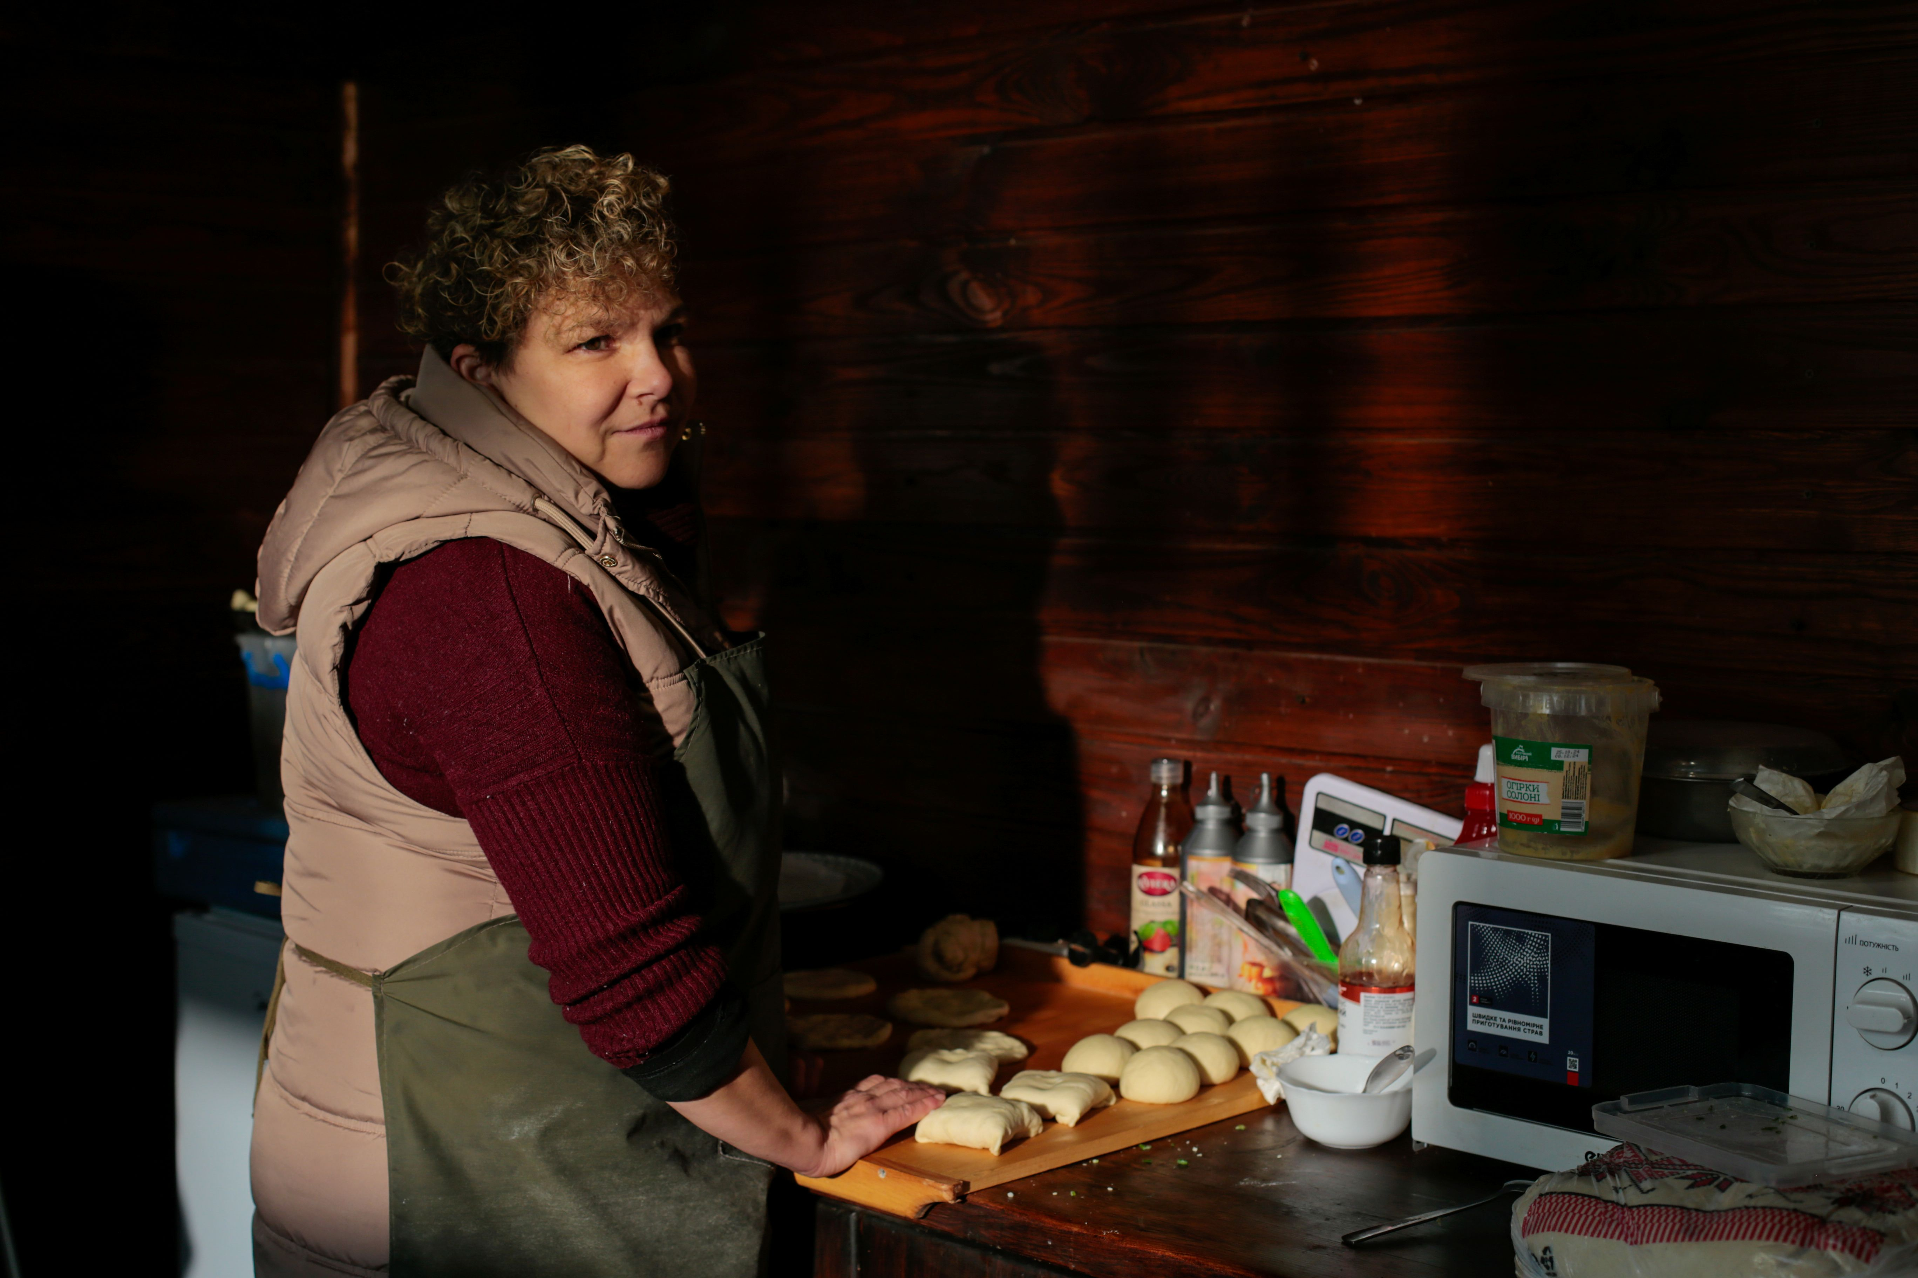
De oorlog heeft alles veranderd. Wat ooit een veilig thuis was, is voor velen verdwenen. Gezinnen verloren hun huis, hun werk en hun toekomstplannen. Wat blijft, is onzekerheid, en de vraag: hoe nu verder?
.

Slide 4
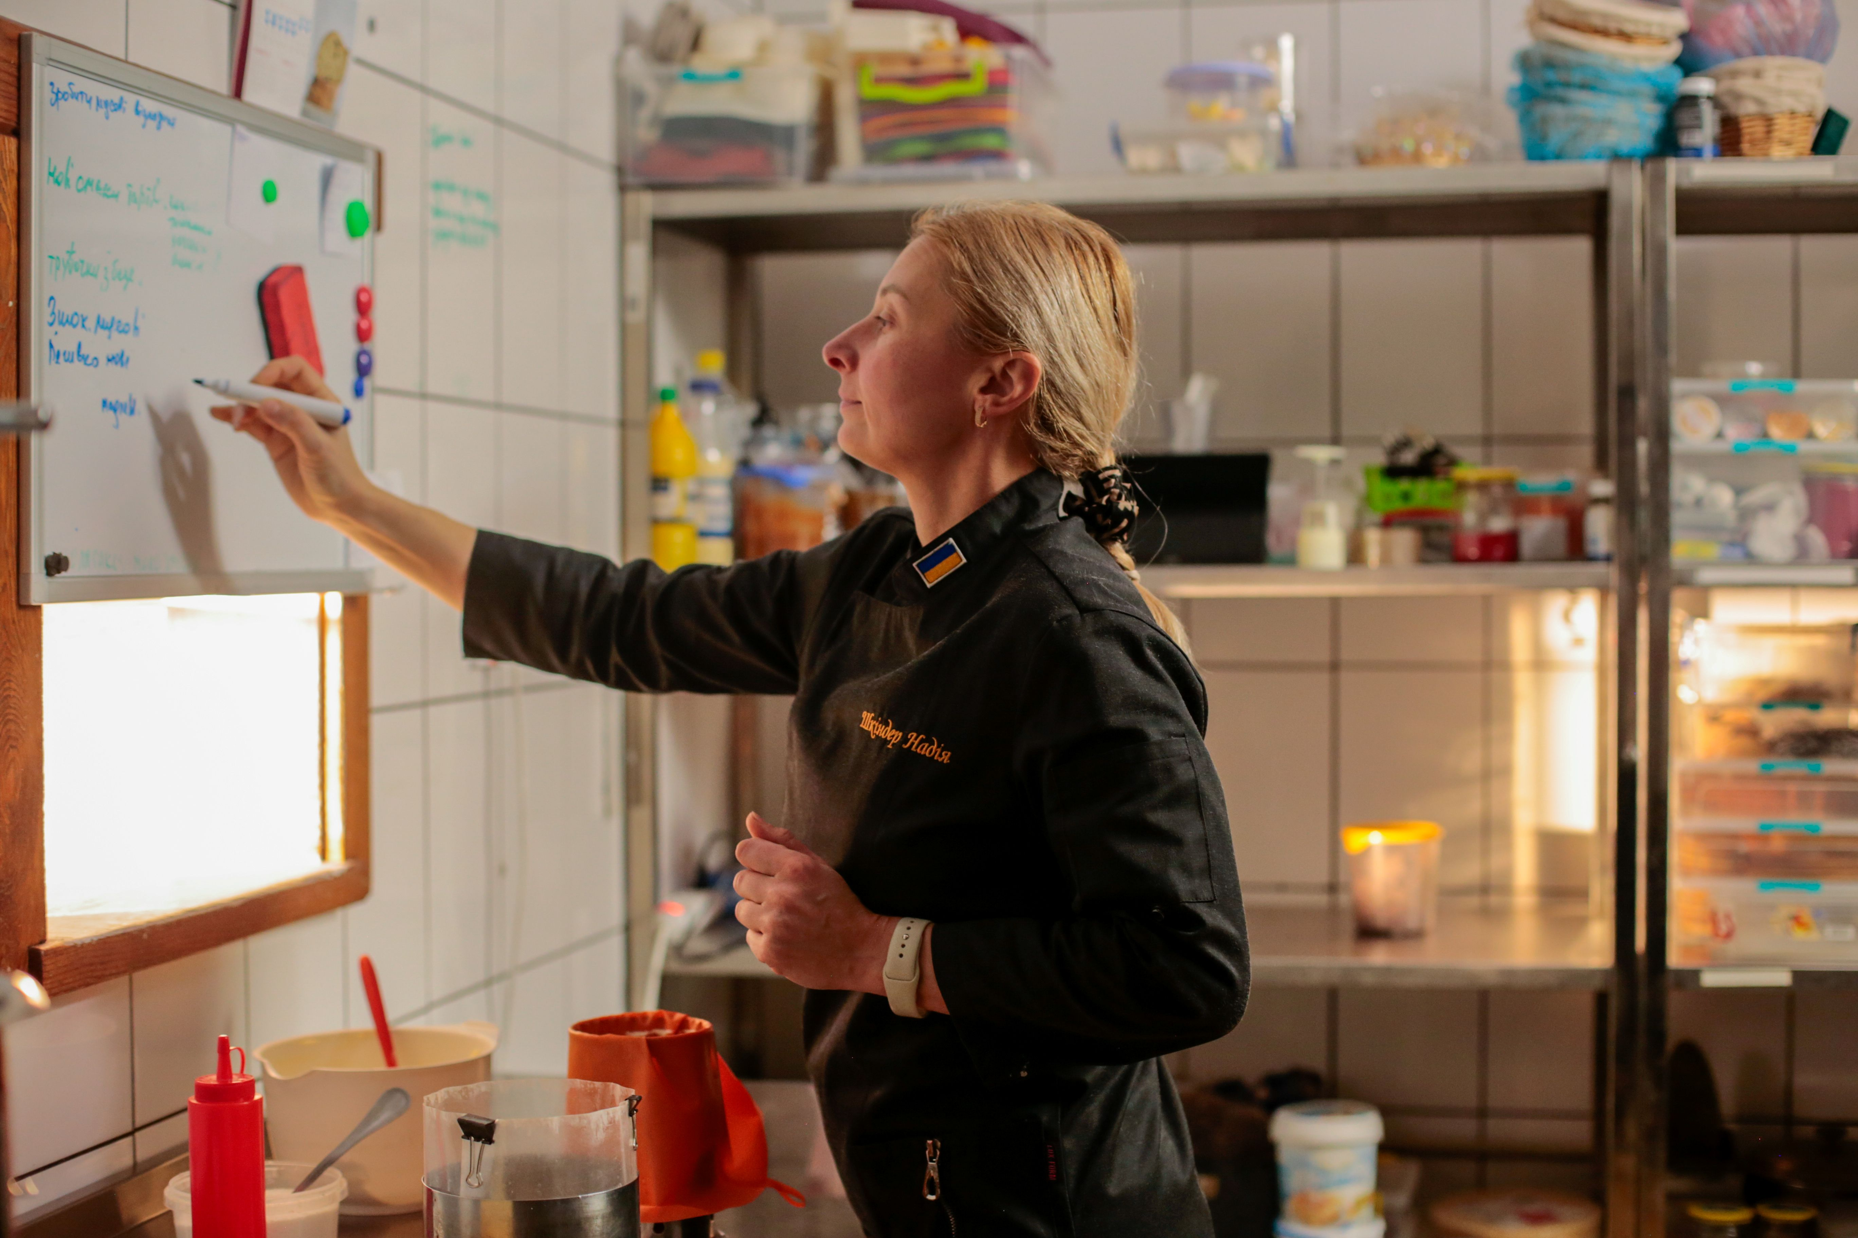
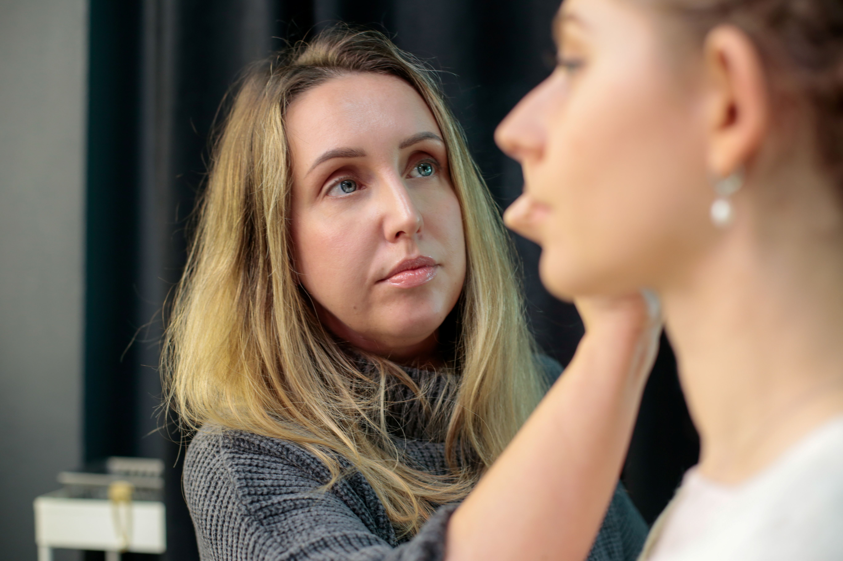
Voor veel vrouwen is het leven ingrijpend veranderd. Zij staan er alleen voor, terwijl ze zorgen voor hun kinderen. Elke dag moeten ze sterk zijn, keuzes maken en proberen iets van stabiliteit terug te vinden.

Slide 5
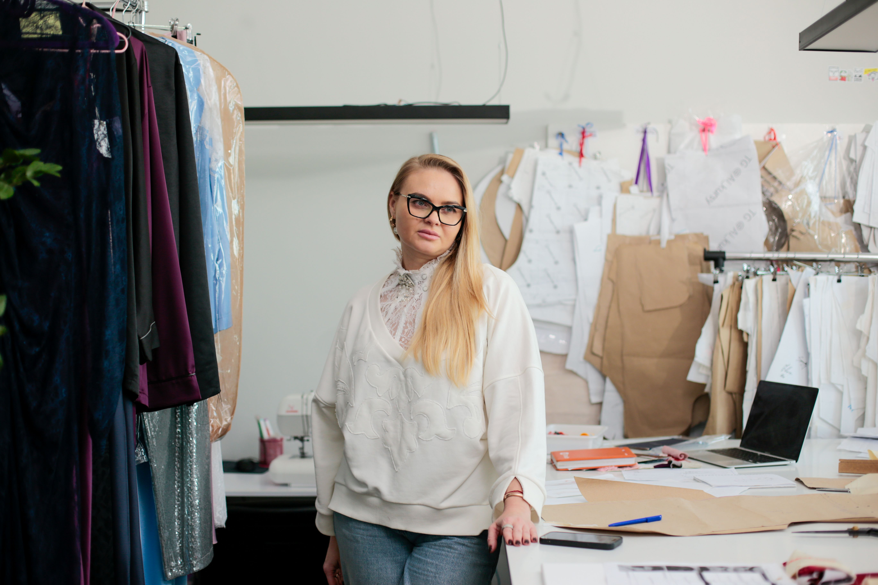
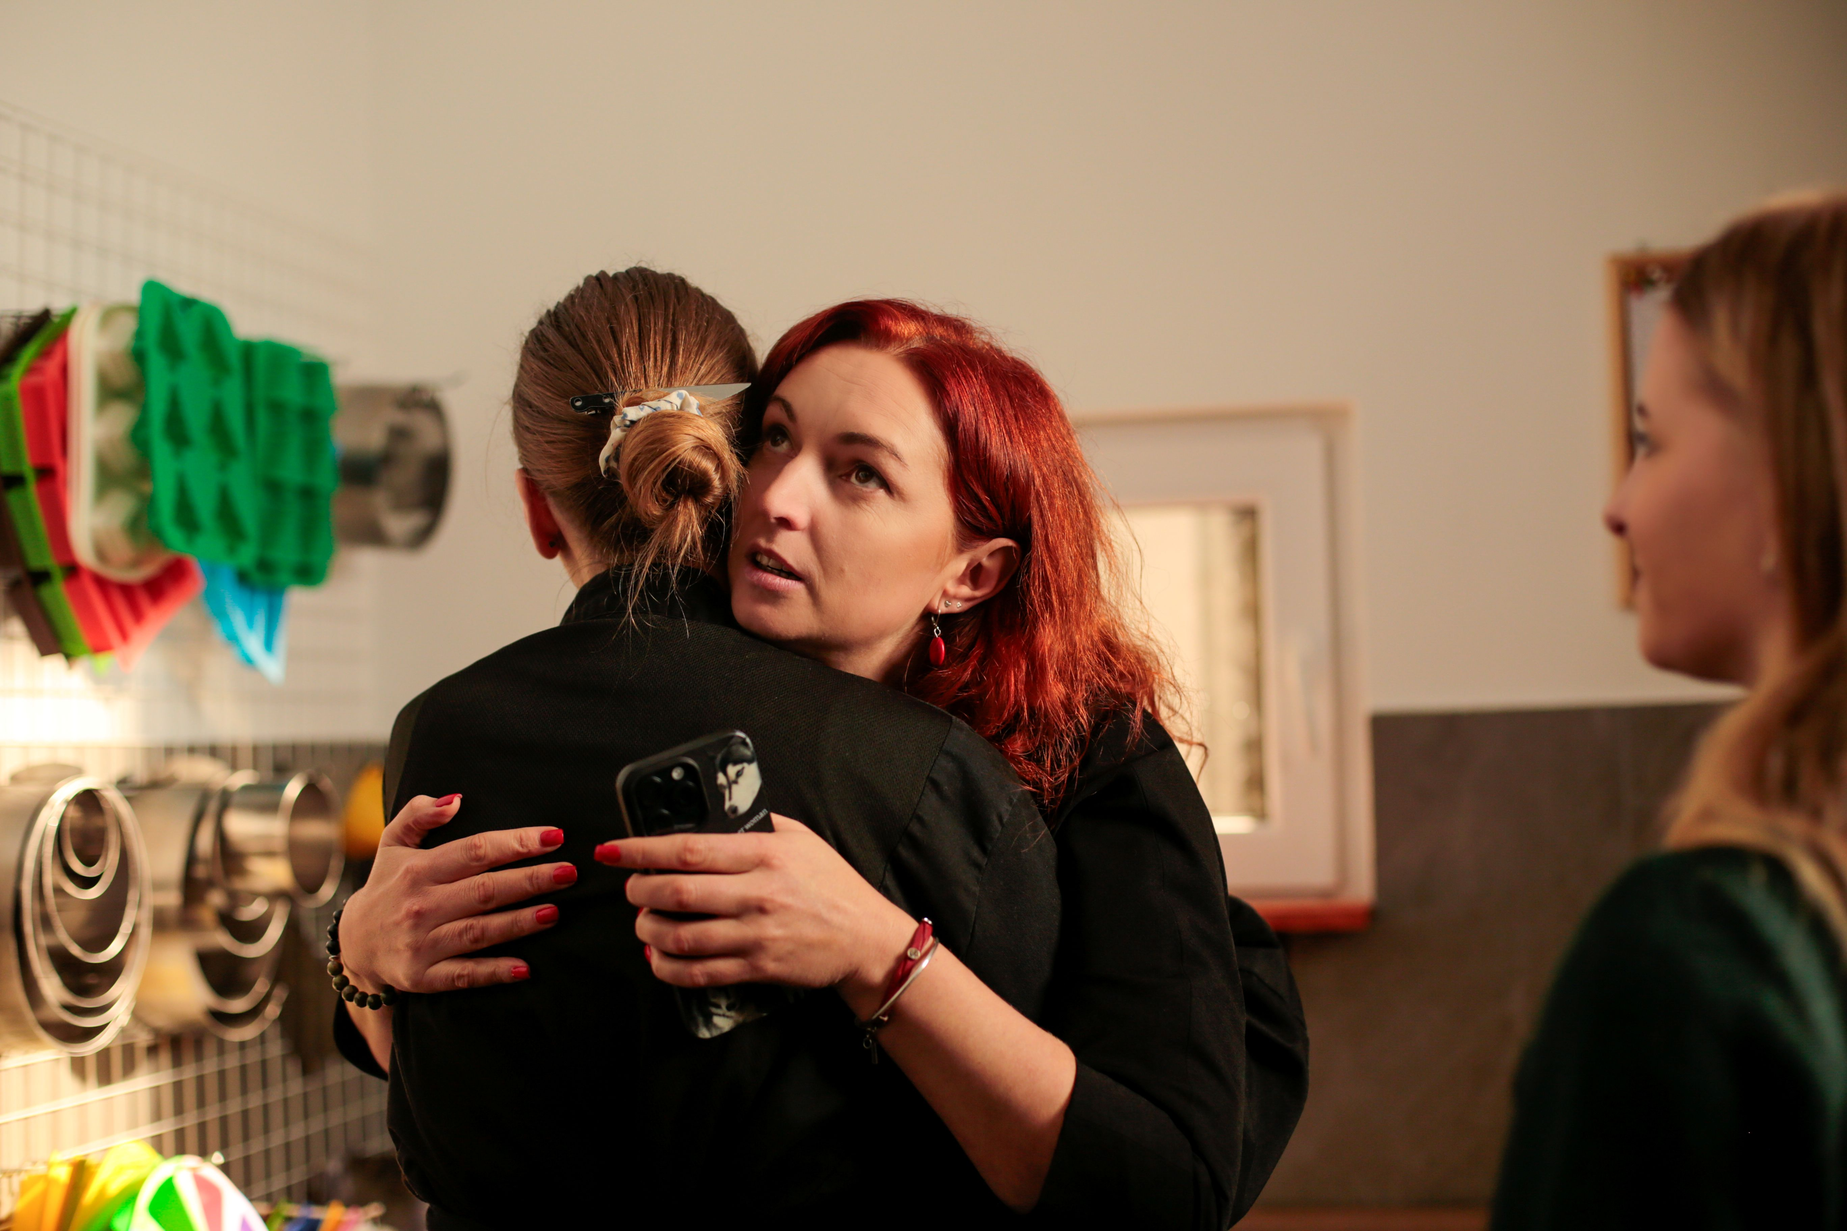
Sommigen moesten halsoverkop vluchten. Ze lieten hun huis achter, hun spullen, hun herinneringen. In een nieuwe stad beginnen ze opnieuw, zonder netwerk, zonder zekerheid, maar met de wil om door te gaan.

Slide 6
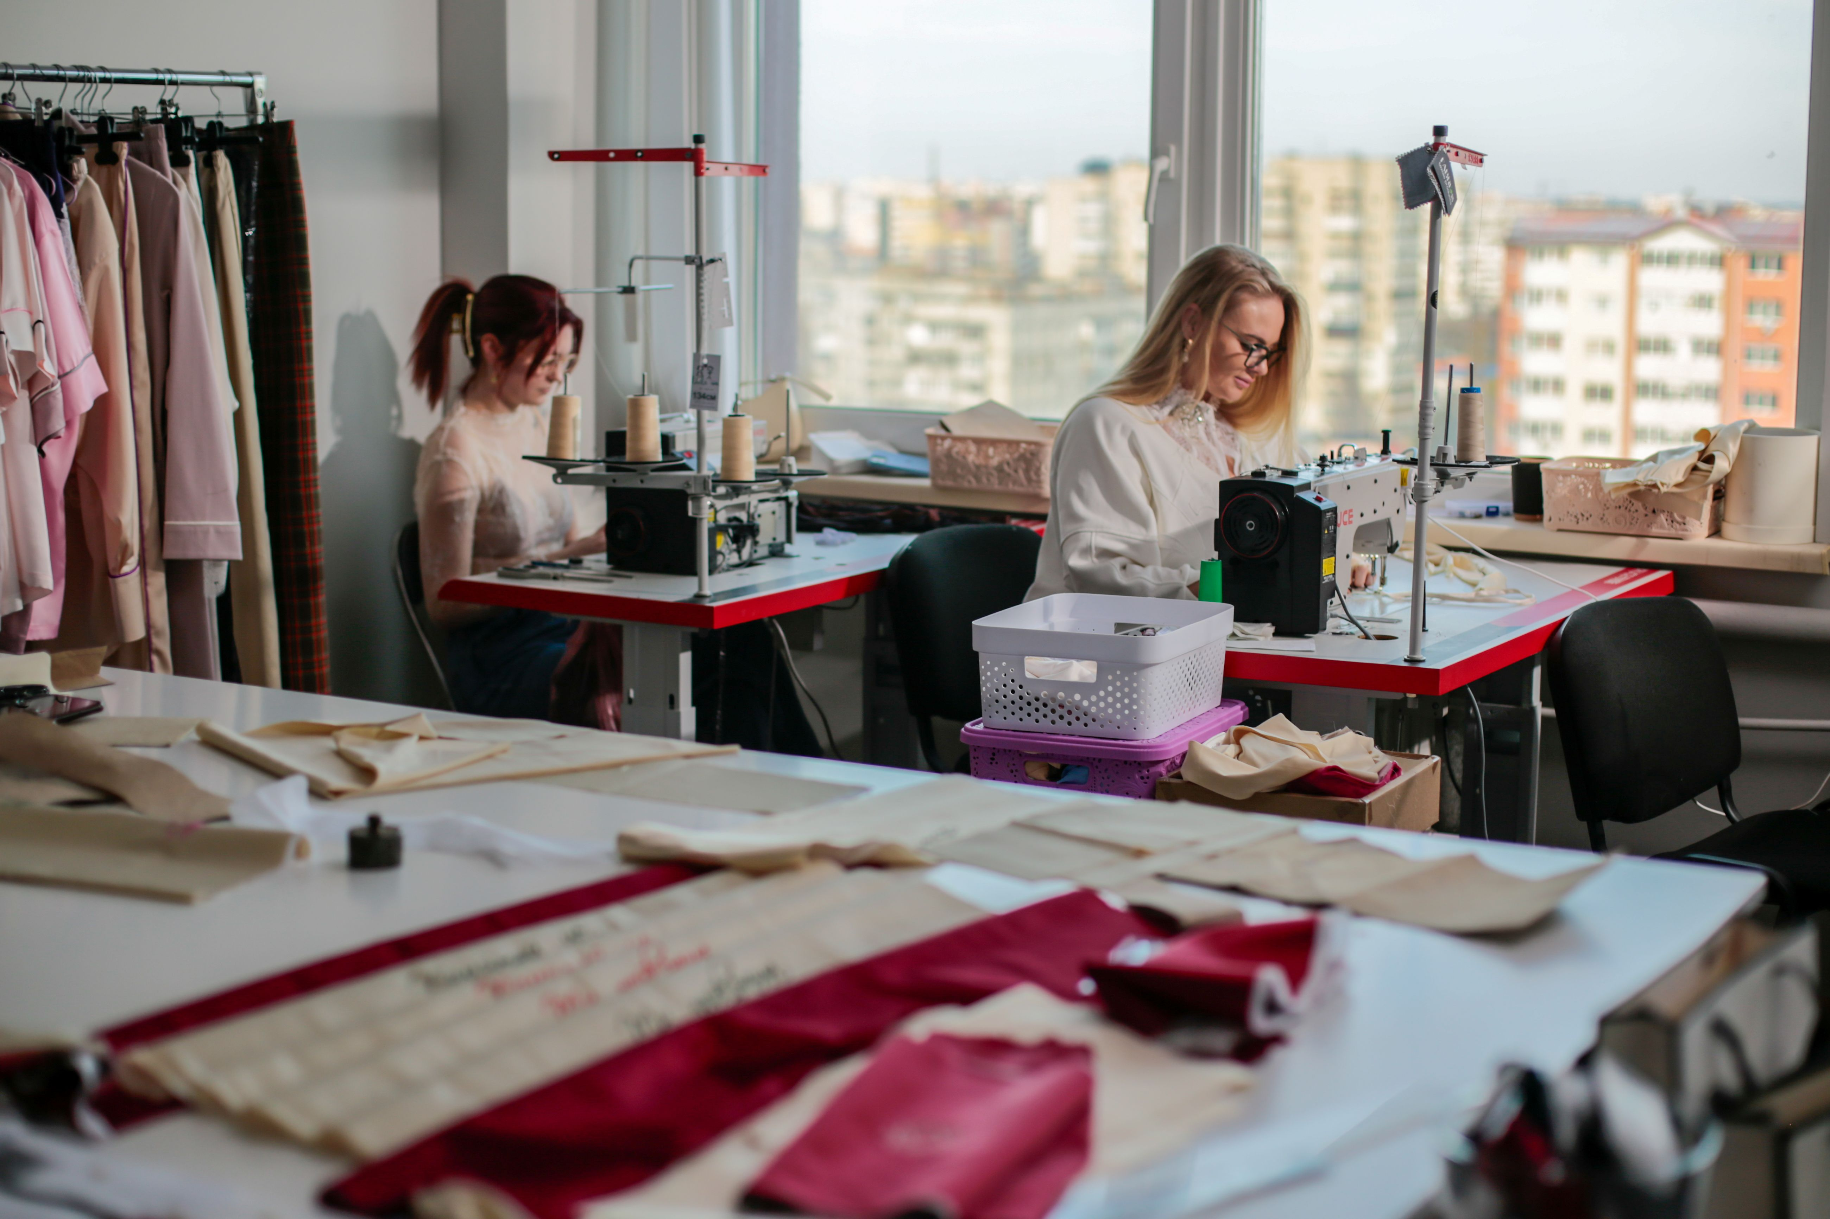
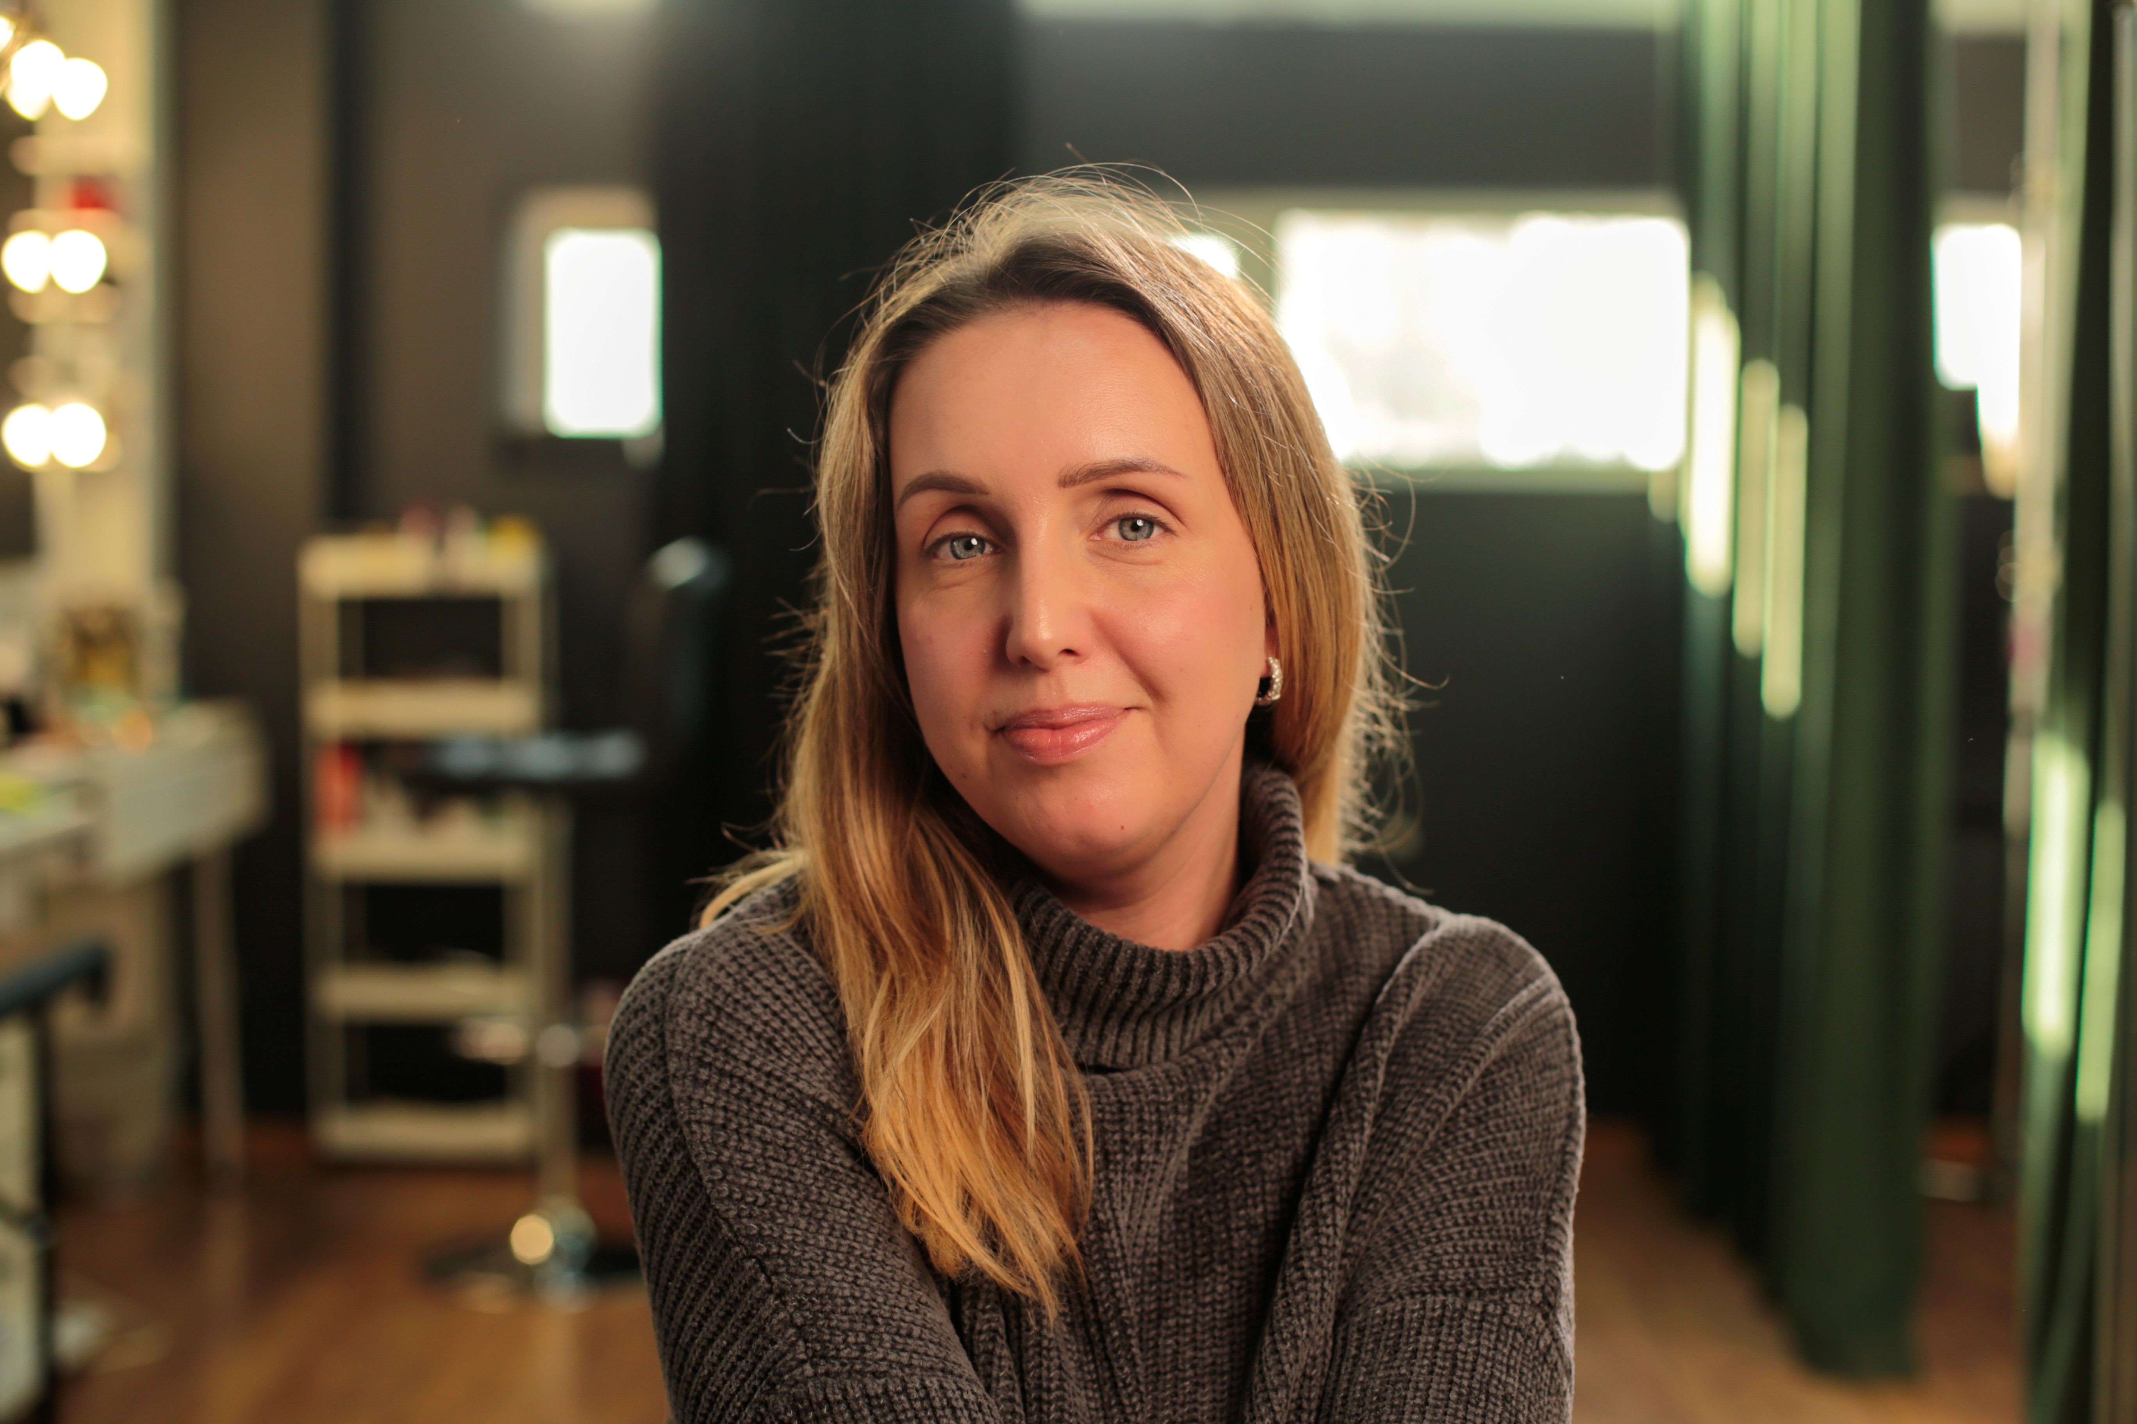
Zoals Julia, die haar bedrijf en winkels verloor door bombardementen. Of Eugenia, die vluchtte om haar kind te beschermen tegen de angst en het geweld. Hun verhalen laten zien wat deze oorlog echt betekent.

Slide 7
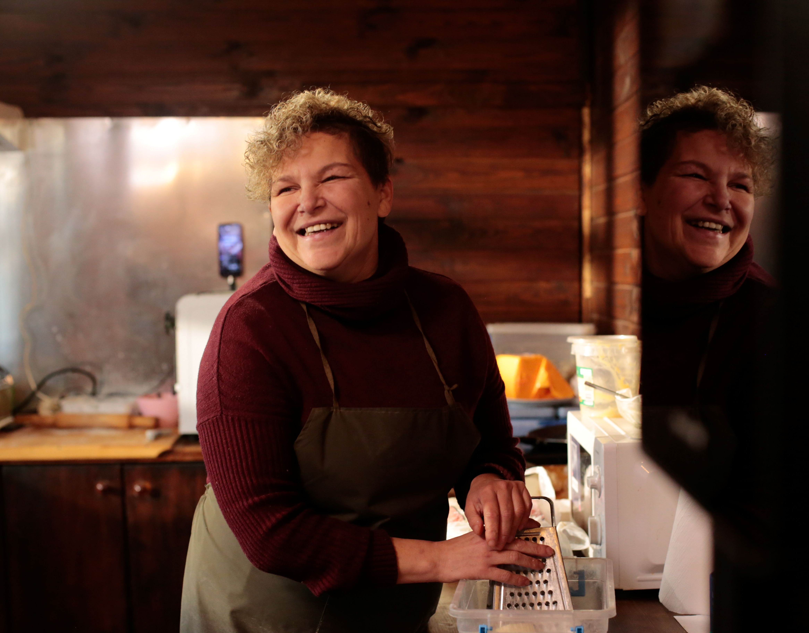
Tekst + afbeelding (M)
Ondanks alles is
er kracht. Deze
vrouwen hebben
talenten, dromen en
doorzettingsvermogen.
Wat zij nodig hebben,
is een kans om
opnieuw te beginnen.

Slide 8
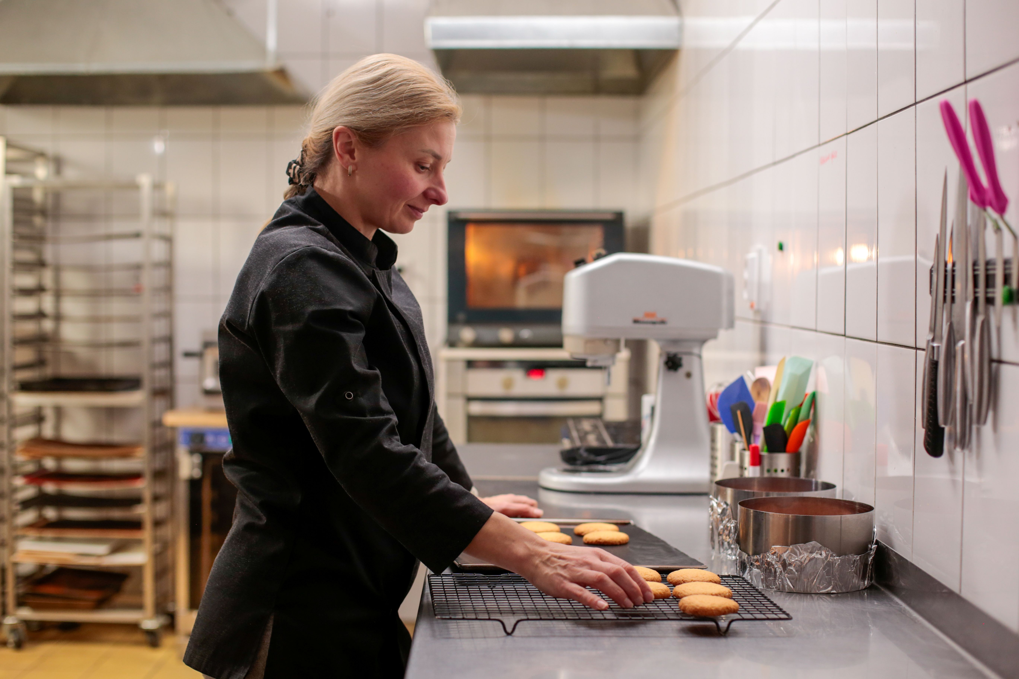
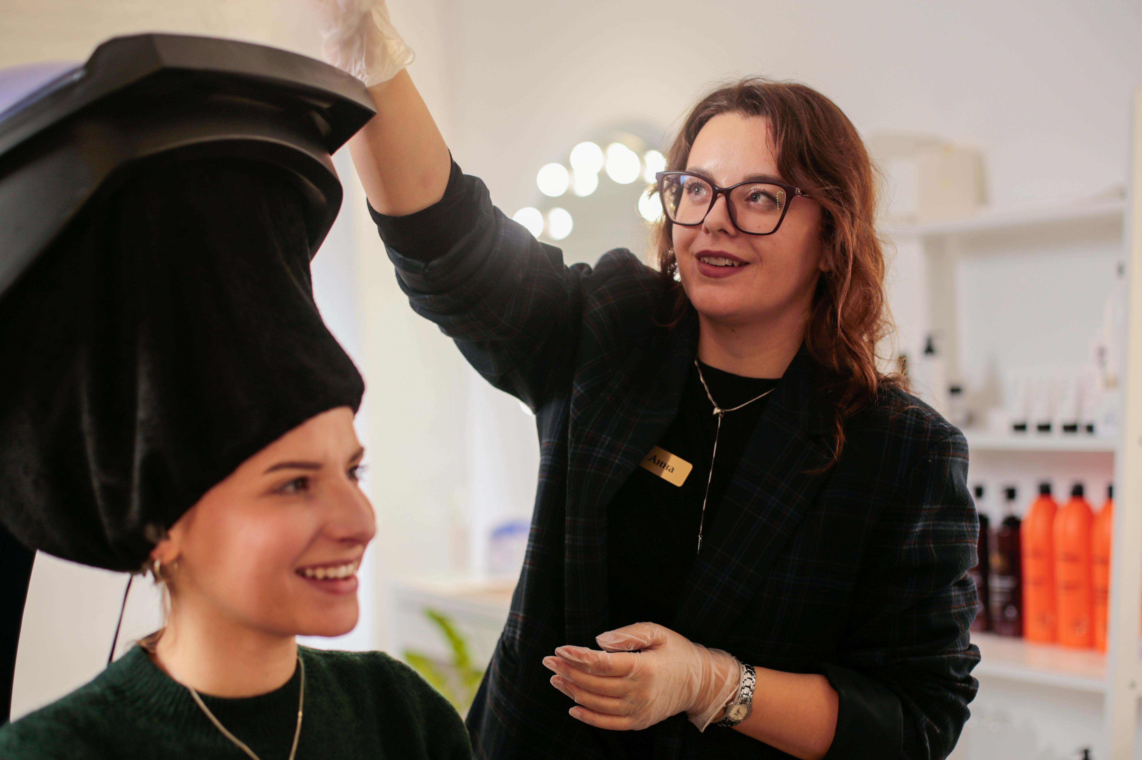
Die kans krijgen ze. Met hulp van Kerk in Actiepartner IOCC krijgen ze trainingen en en financiële steun om een eigen bedrijf starten of opnieuw op te bouwen.
Stap voor stap creëren ze weer inkomen en zelfstandigheid, en
kunnen ze weer zelf voor hun gezin zorgen.
.

Slide 9
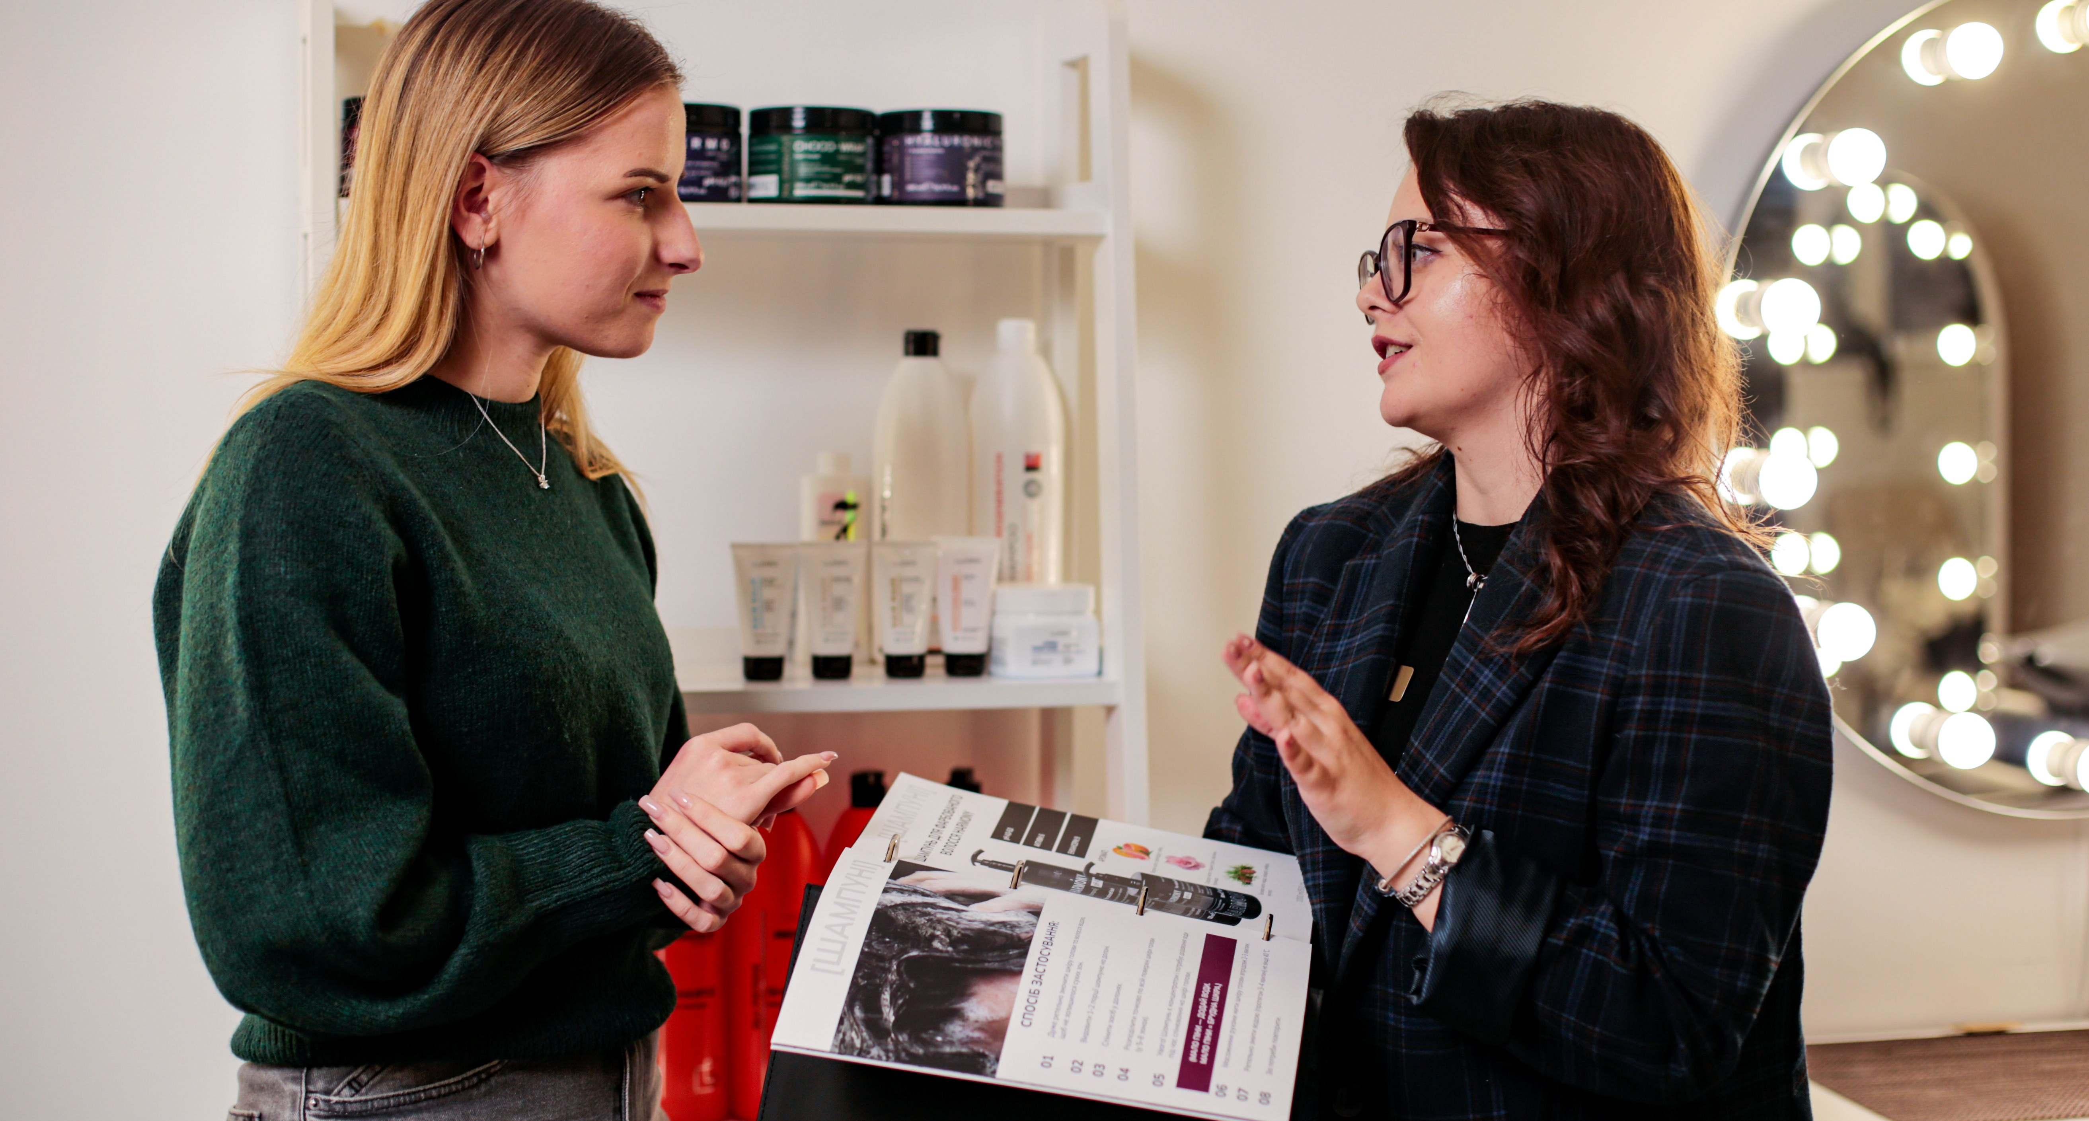
Tekst + afbeelding (L)
Maar misschien nog belangrijker: ze staan er niet alleen voor. Ze ontmoeten andere vrouwen, delen hun verhaal en vinden steun bij elkaar.

Slide 10
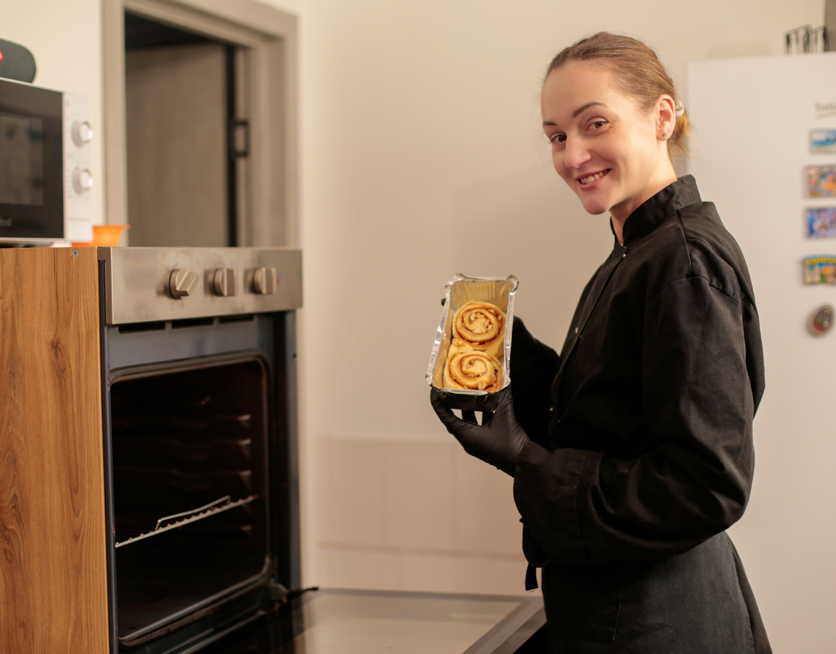
Tekst + afbeelding (M)
Langzaam verandert
er iets. Vrouwen krijgen
weer vertrouwen in
zichzelf. Ze zien nieuwe
mogelijkheden en
bouwen aan een
toekomst, niet alleen
voor zichzelf, maar ook
voor hun kinderen.
Juist in moeilijke tijden
laten kerken in Oekraïne
zien wat het betekent om
er voor elkaar te zijn.

Slide 11
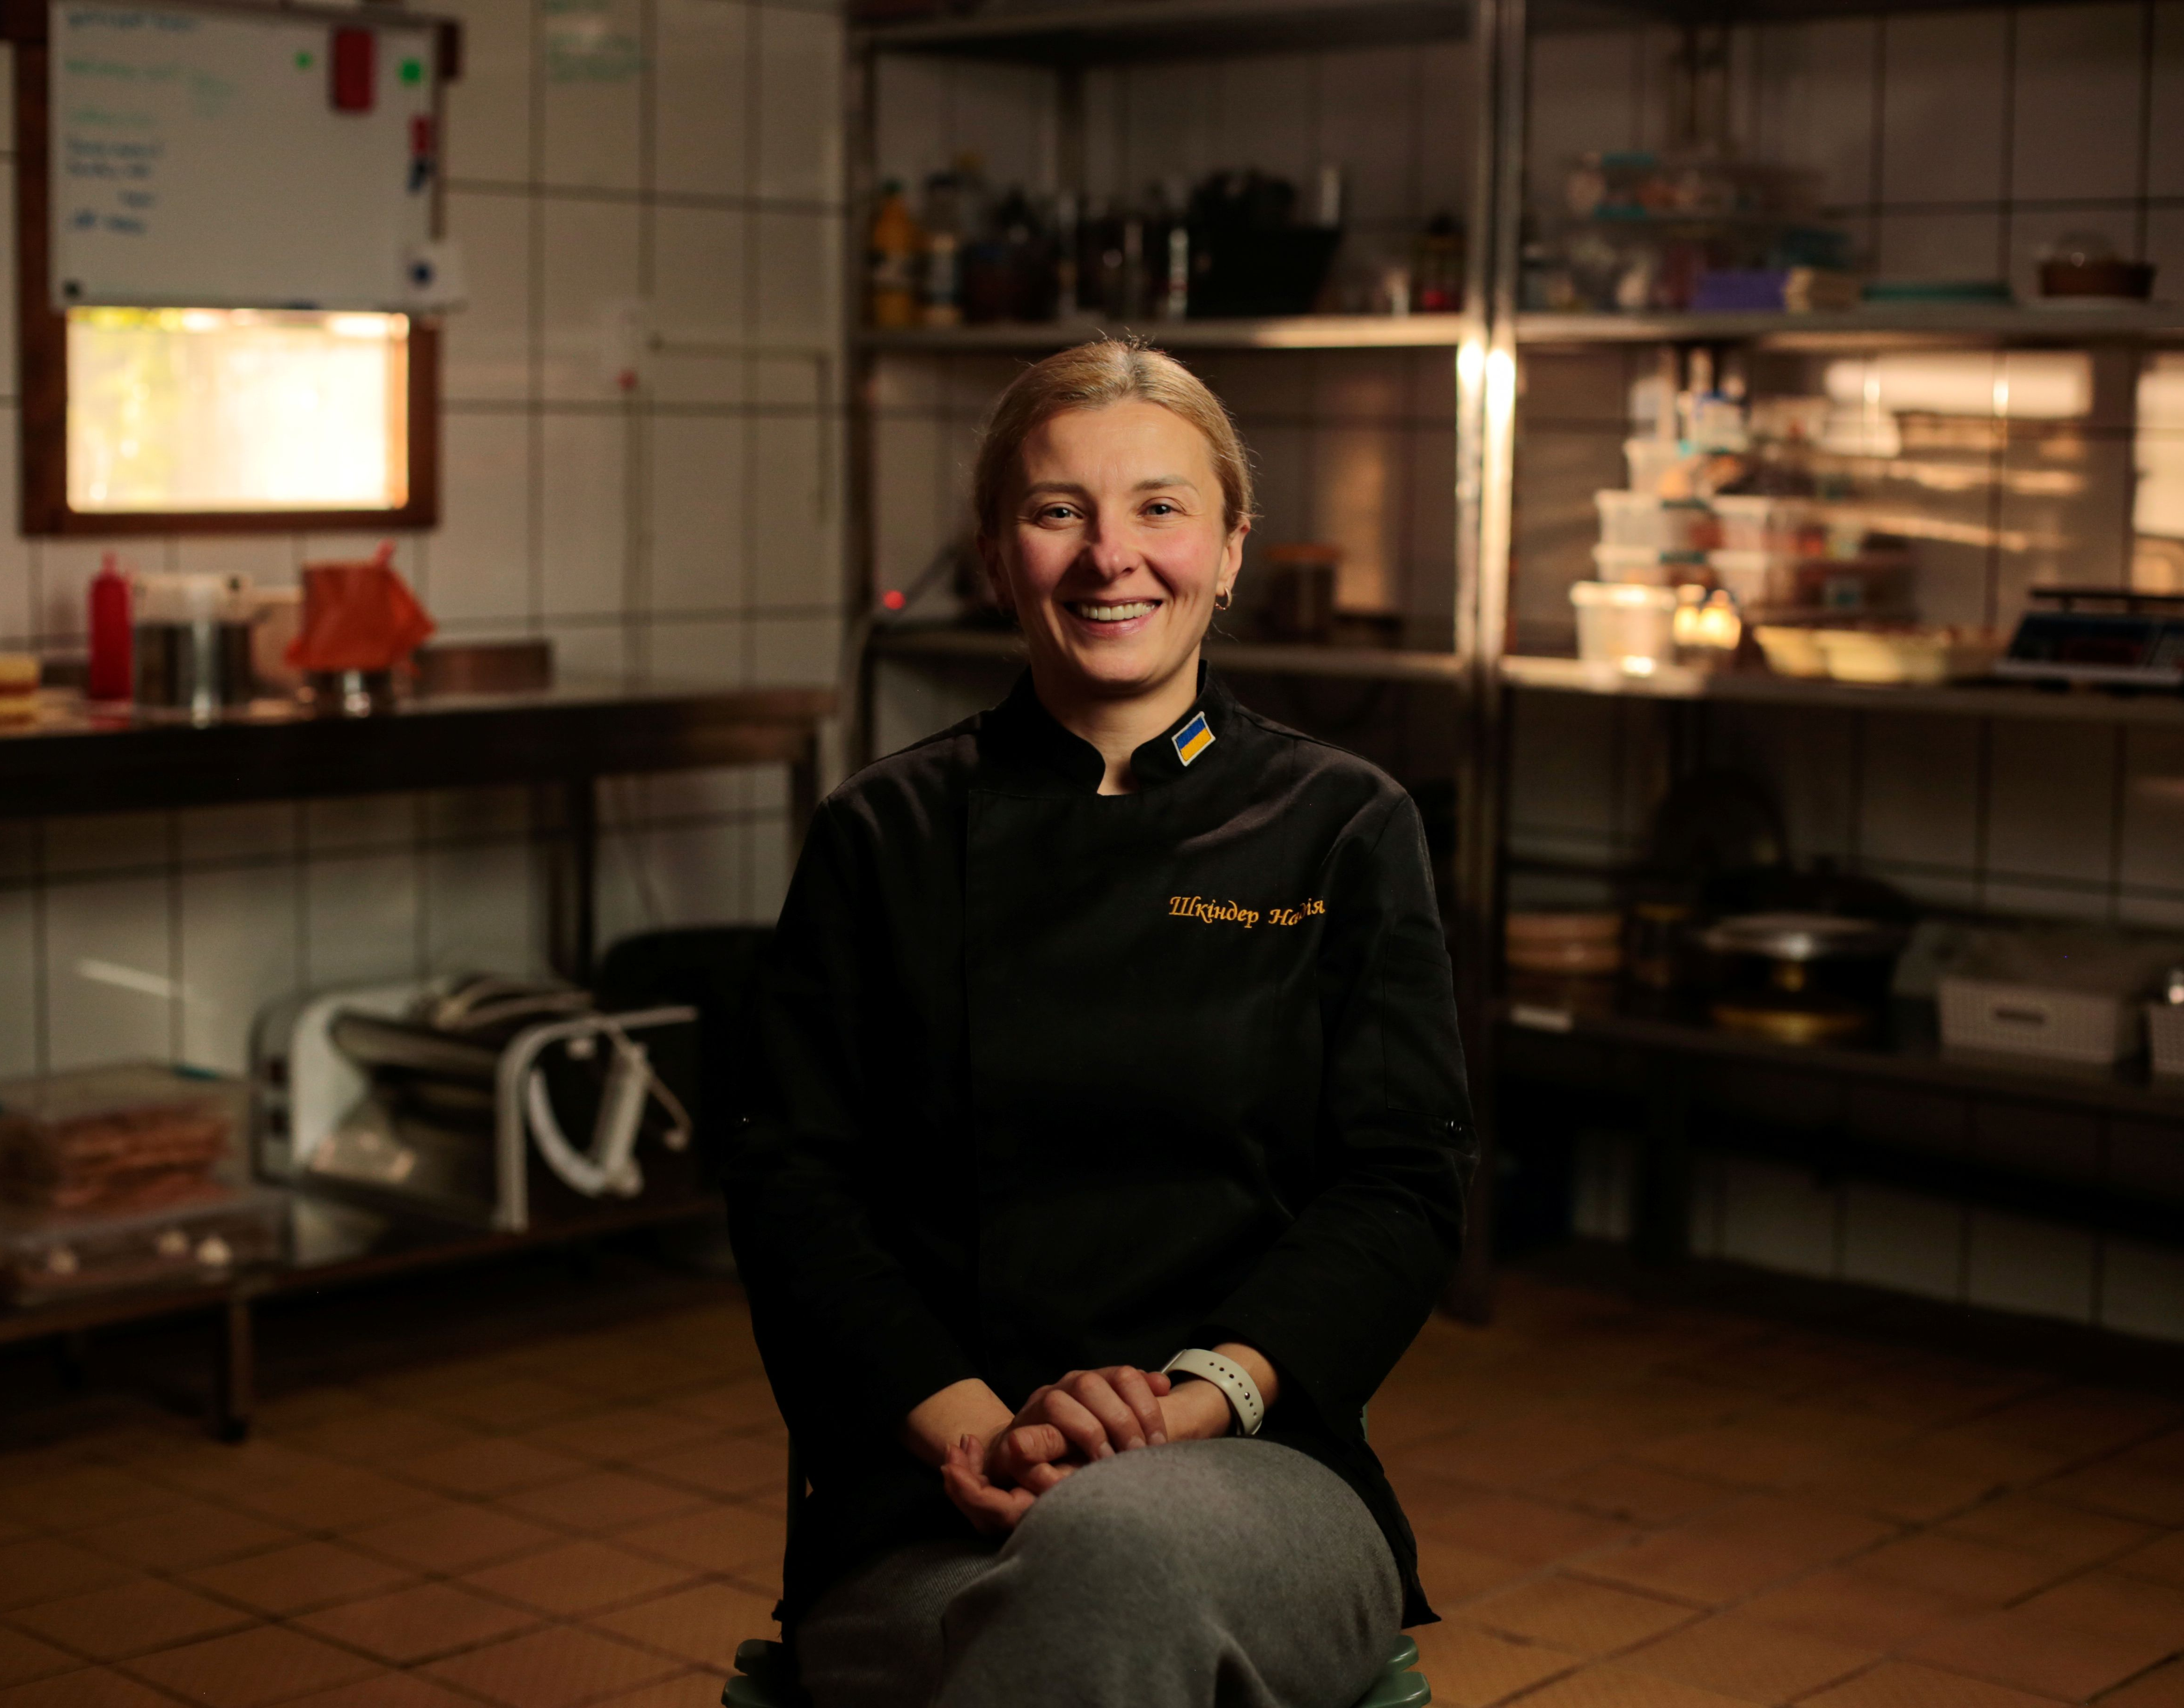
Tekst + afbeelding (M)
Door deze vrouwen te
steunen, verandert er
meer dan één leven. Dit
geeft niet alleen kansen
aan vrouwen, maar hoop
aan hele gezinnen.
Het laat zien dat
er, zelfs in moeilijke
tijden, hoop kan zijn.

Slide 12
